Slide 1
МДОУ № 21 «Ласточка» ЯМР «Нравственно-патриотическое воспитание дошкольников в условиях ФОП ДО»
Подготовила:
Ст.воспитатель И.Ю.Дубровина
2024 г.

Slide 2
«Любовь к родному краю, родной культуре, родной речи начинается с малого — любви к своей семье, к своему жилищу, к своему детскому саду. Постепенно расширяясь, эта любовь переходит в любовь к родной стране, к ее истории, прошлому и настоящему, ко всему человечеству». Д.С. Лихачев

Slide 3
Актуальность
Дошкольный возраст – это самый благоприятный период для развития таких качеств, как патриотизм. Ведь дети в таком возрасте наиболее восприимчивы, эмоциональны, готовы к сопереживанию. Именно в дошкольном возрасте идет процесс формирования личностных ориентиров, поэтому можно более плодотворно проводить воспитательную работу.

Slide 4
Цель ФОП
разностороннее развитие ребенка в период дошкольного детства с учетом возрастных и индивидуальных особенностей нравственных ценностей российского народа, исторических и национально-культурных традиций.
Пункт 14.1 ФОП ДО

Slide 5
К традиционным ценностям относятся:
жизнь, достоинство, права и свободы человека, патриотизм, гражданственность, высокие нравственные идеалы, крепкая семья, созидательный труд, приоритет духовного над материальным, гуманизм, милосердие, справедливость, коллективизм, взаимопомощь и взаимоуважение, историческая память и преемственность поколений, единство народов России; создание условий для формирования ценностного отношения к окружающему миру, становления опыта действий и поступков на основе осмысления ценностей. Обеспечения развития физических, личностных, нравственных качеств и основ патриотизма, интеллектуальных и художественно-творческих способностей ребенка, его инициативности, самостоятельности и ответственности.

Slide 6
Задачи в ФОП для возраста 3-4 лет.
Обогащать представления детей о Малой Родине и поддерживать их отражения в различных видах деятельности.
Педагог обогащает представления детей о семье, Малой Родине: регулярно напоминает название населенного пункта, в котором живут; знакомит с близлежащим окружением детского сада (зданиями, природными объектами), доступными для рассматривания с территории учреждения.
Обсуждает с детьми их любимые места времяпрепровождения в городе (поселке). Демонстрирует эмоциональную отзывчивость на красоту родного края, восхищается природными явлениями.
Поддерживает отражение детьми своих впечатлений о Малой Родине в различных видах деятельности (рассказывает, изображает, воплощает образы в играх, разворачивает сюжет и т.д.).

Slide 7
К общим принципам формирования традиционных российских нравственно-патриотических ценностей в детском саду относятся:
Системность. Интеграция традиций семейного и общественного воспитания.
Культуросообразность. Освоение педагогами, родителями и детьми ведущих ценностных ориентаций, свойственных отечественной культуре и образу жизни.
Неформальный характер взаимодействия участников воспитательного процесса.
Планирование воспитательной работы в соответствии с социокультурными доминантами годового календарного круга.
Интерактивность. Использование активных личностно-ориентированных педагогических технологий.
Социокультурная и психологическая адаптивность содержания программ духовно-нравственного воспитания.

Slide 8
К общим подходам формирования традиционных российских нравственно-патриотических ценностей в детском саду относятся:
Комплексный подход.
Деятельностный подход.
Индивидуальный подход.
Проектный метод познания окружающего мира.
Цифровизация и информатизация образовательного процесса.
Инновационный подход.

Slide 9
Работа по нравственно-патриотическому воспитанию в нашем ДОУ построена на основе дополнительной общеобразовательной программы нравственно-патриотической направленности «Юный патриот» с учётом
авторизованной «Программы нравственно-патриотического и духовного воспитания дошкольников» В.И. Савченко (допущено Министерством образования РФ)
Цель программы: Нравственно-патриотическое воспитание дошкольников посредством создания социально - педагогической среды, ориентированной на традиционные культурные отечественные ценности.

Slide 10
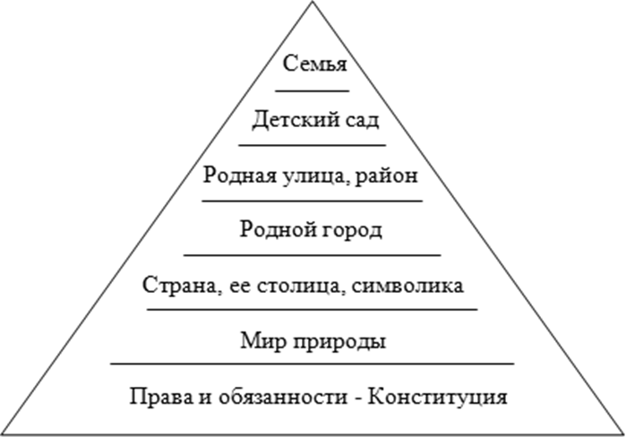
Программой определена последовательность решения комплекса поставленных задач, она определяется по разделам:
1 раздел «Вместе дружная семья» (семья, детский сад).
2 раздел «Вот эта улица, вот этот дом».
3 раздел «Город, в котором я живу, наше Отечество».
4 раздел «Наша кладовая».

Slide 11
Планируемые результаты для детей 3-4 лет
- иметь первичные представления о себе, семье, традиционных семейных ценностях;
- расширение представления детей о значимости семьи и её ценности;
- создание необходимых условий для организации совместной деятельности с родителями.
- установление доверительных детско-родительских отношений.

Slide 12
Планируемые результаты освоения программы «Юный патриот»
Ребёнок имеет первичные представления о себе, семье, традиционных семейных ценностях, о родном городе, стране.
Ребенок знает имя, отчество родителей, место работы и должность, имя, отчество сотрудников детского сада, уважает их труд, умеет оказывать посильную помощь взрослым.
Знает название своего города, символы города (герб, флаг, гимн).
Владеет навыками бережного отношения к природе родного края.

Slide 13
Работа с детьми
занятия (познавательного цикла, по продуктивной деятельности);
чтение художественных произведений;
рассматривание иллюстраций, фильмов, фотографий;
игровая деятельность (сюжетно-ролевые игры, дидактические игры, словесные игры, настольно-печатные игры, игры драматизации, строительные игры);
решение проблемных ситуаций;
моделирование, обыгрывание игровых ситуаций;
экскурсии;
театрализованная деятельность.

Slide 14
Работа с родителями
анкетирование;
беседы, консультации, родительские собрания;
привлечение родителей к реализации проектов по теме;
совместные досуги, вечера-викторины, развлечения;
открытые просмотры занятий с детьми по данной тематике, участие родителей на занятиях;
участие в выставках, конкурсах, в акциях;
участие в целевых прогулках, экскурсиях;
размещение в уголке для родителей статей, материалов, папок-передвижек о значении семейного воспитания.

Slide 15
Работа с педагогами
диагностика интересов и потребностей воспитанников;
семинары-практикумы;
методические объединения;
мастер-классы;
познавательные игры, способствующие реализации цели программы.

Slide 16
Основные источники и средства патриотического воспитания:
1. Создание условий в группе.
2. Правильный отбор объектов и материалов.
3. Пример взрослых.
4. Развивающие виды деятельности.
5. Досуговая деятельность.
6. Использование всех видов фольклора.
7. Знакомство с народной декоративной росписью.
8. Дополнительное образование.
9. Взаимодействие с семьями воспитанников.

Slide 17
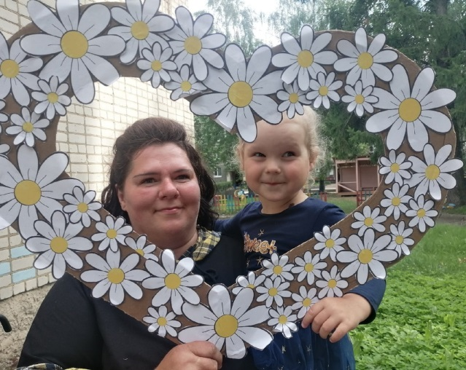
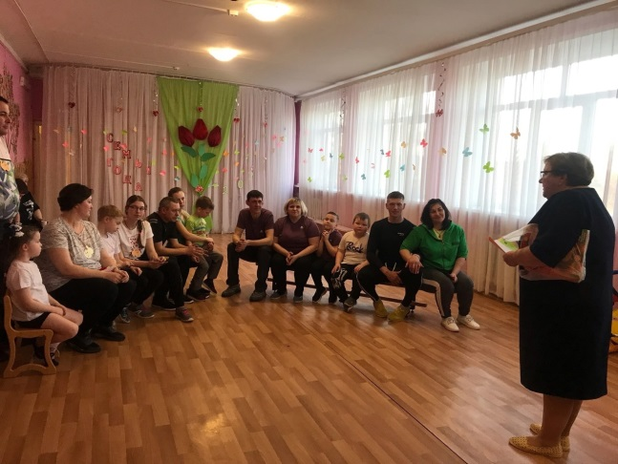
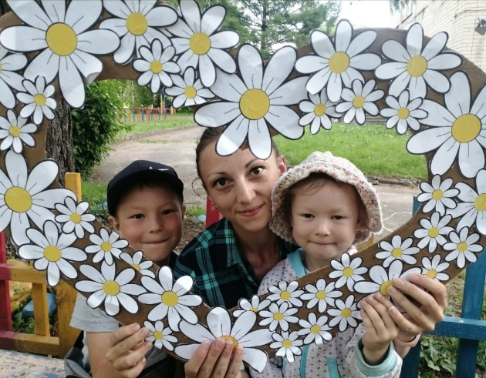
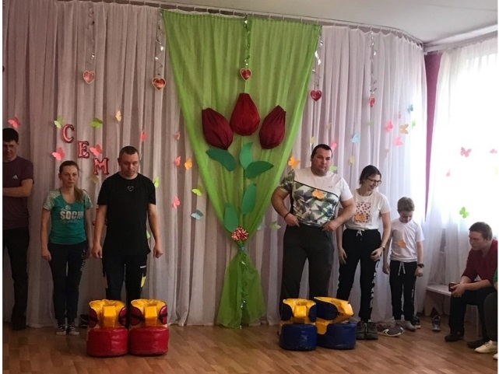
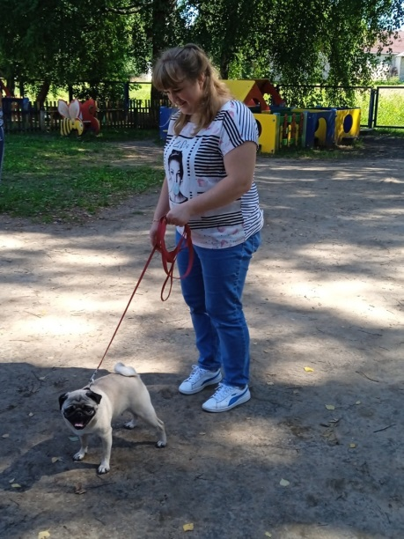
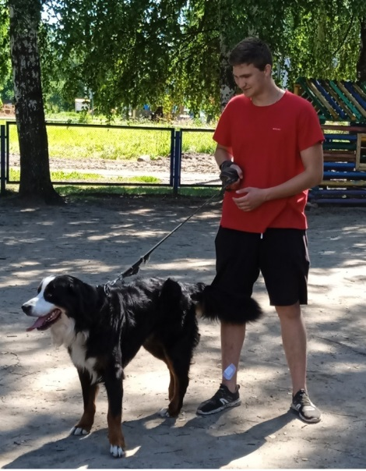
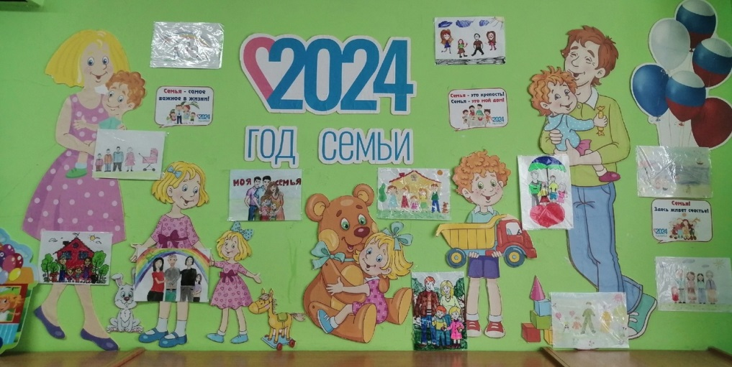
«Вместе дружная семья»
День семьи, любви и верности
Конкурс «Семья года»
Проект
«Наши друзья»

Slide 18
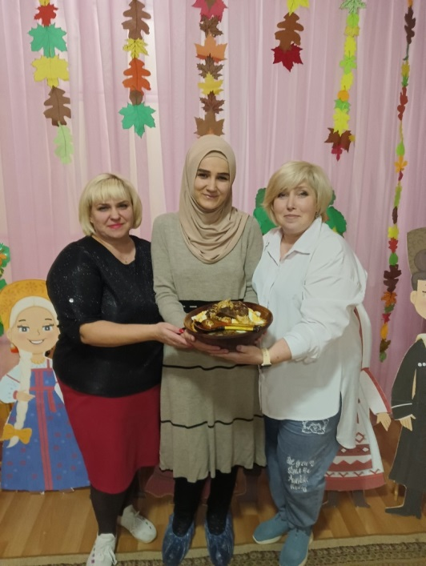
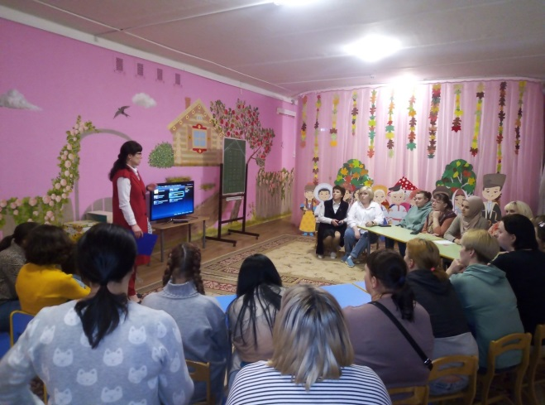
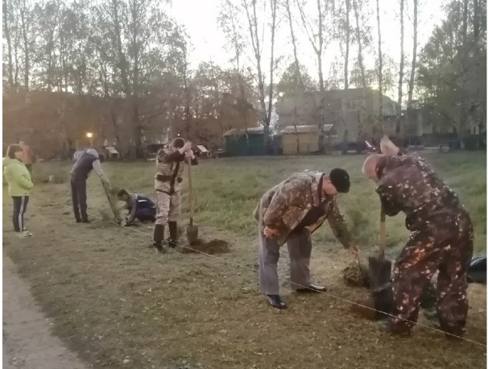
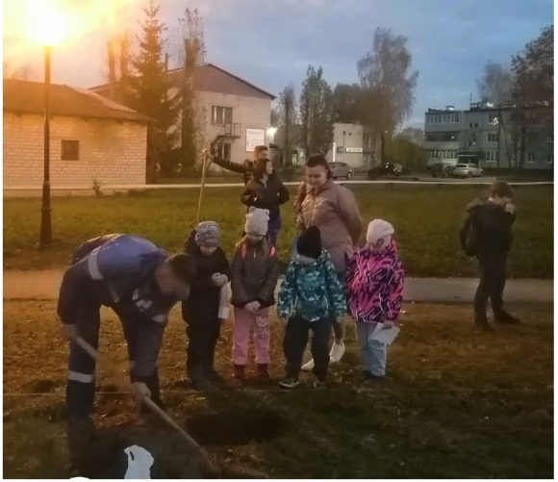
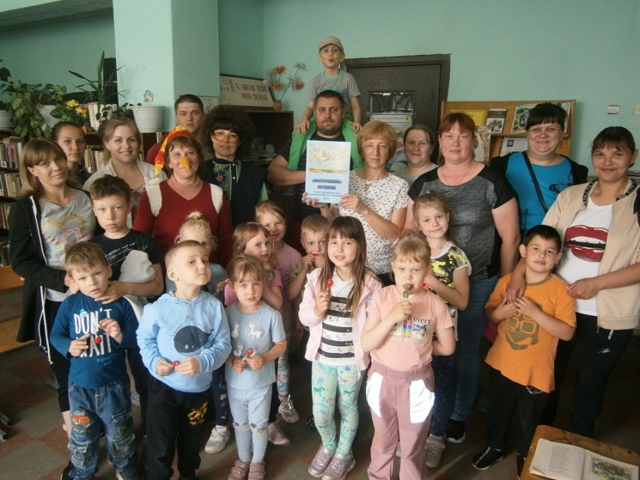
«Вместе дружная семья»
Родительское собрание «Что такое доброта?
Акция «Аллея Отечества»
Проект «Ласточкины истории»

Slide 19
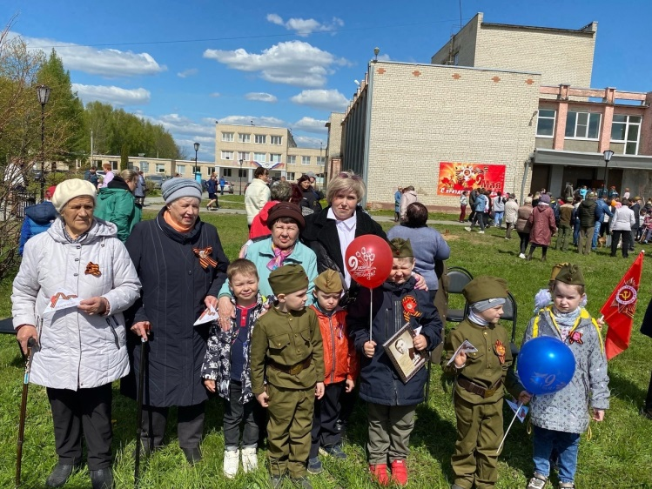
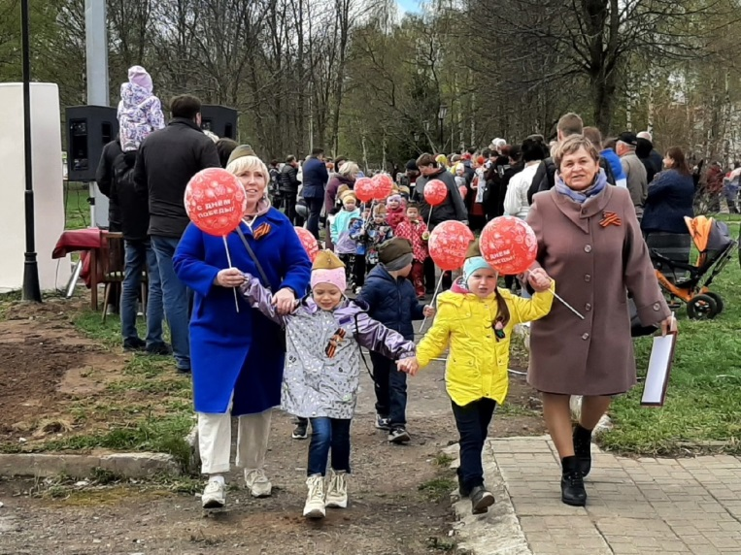
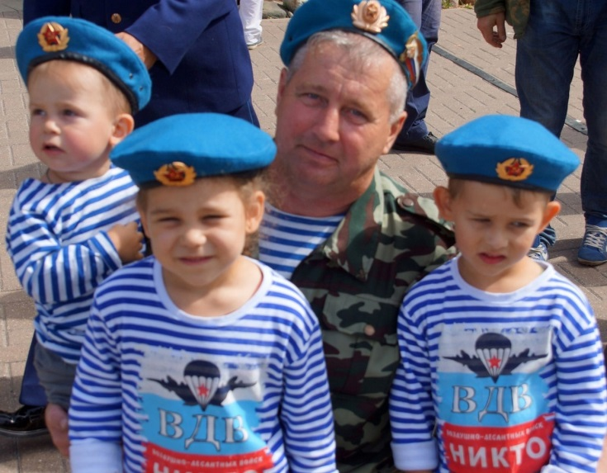
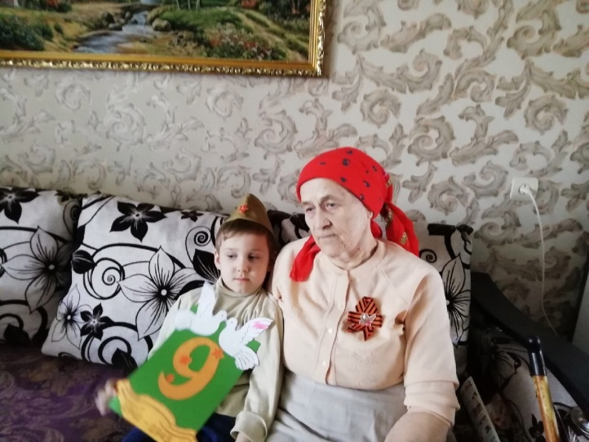
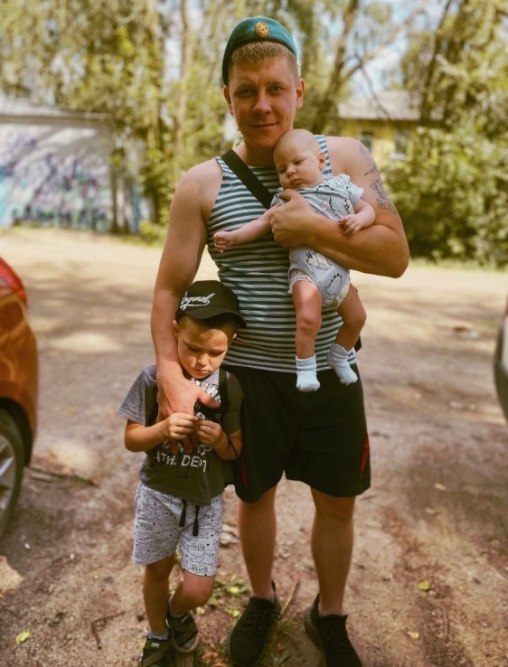
«Город, в котором я живу, наше Отечество»
9 Мая
2 августа
День ВДВ
Акция
«Подарок ветерану»

Slide 20
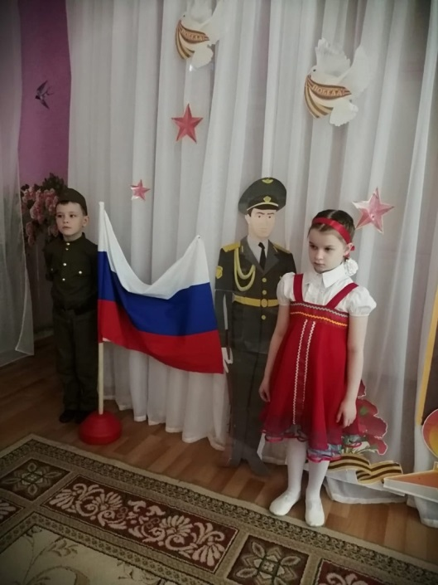
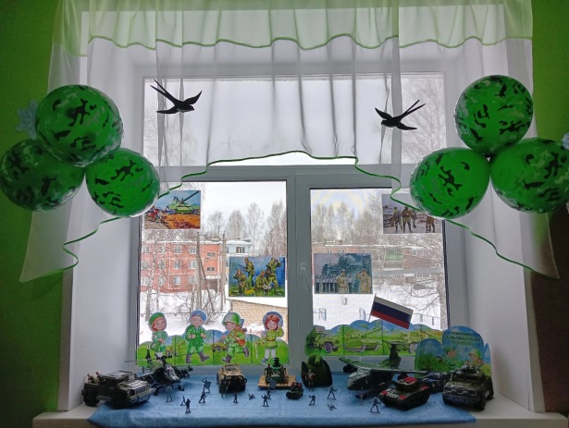
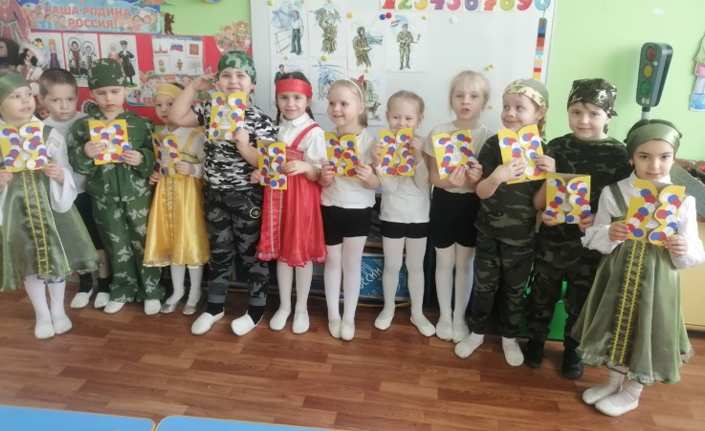
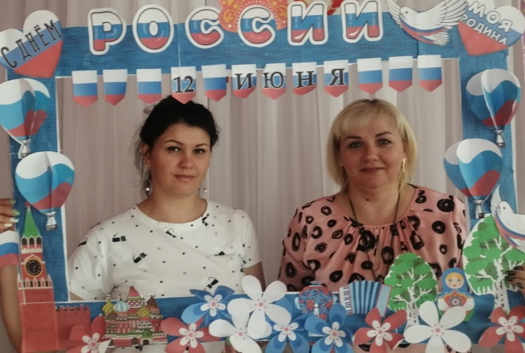
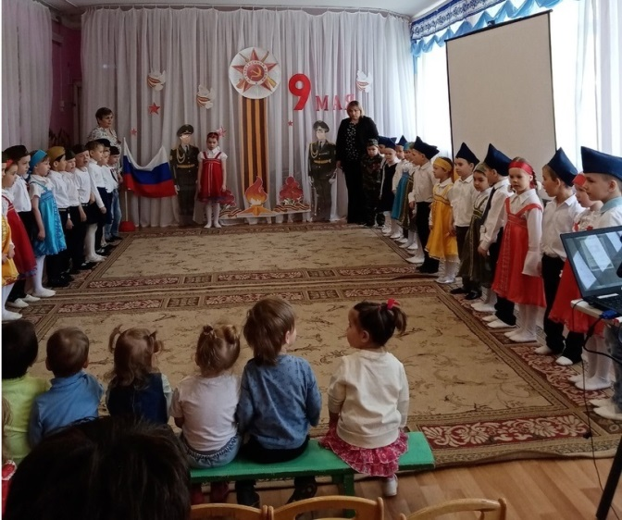
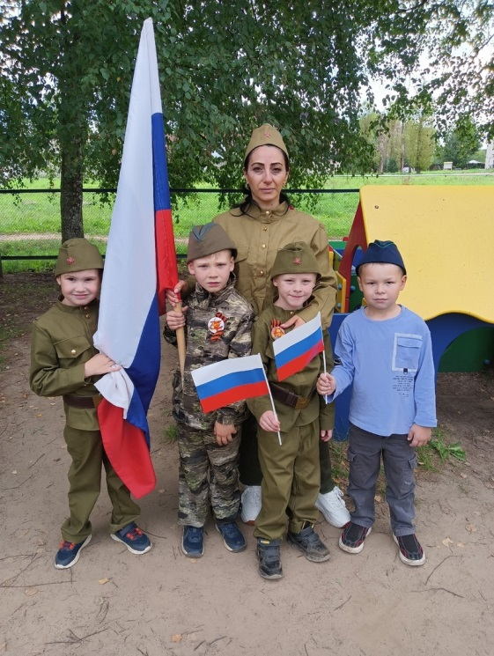
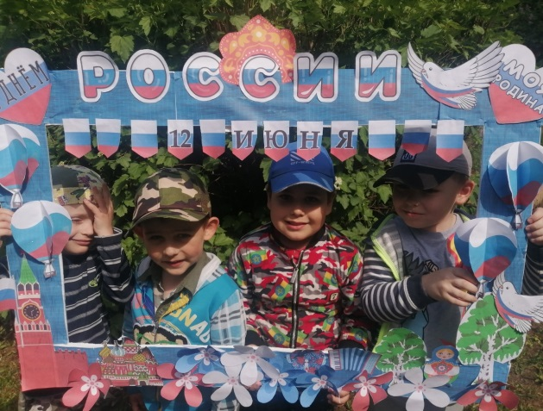
«Наше Отечество»
23 февраля
9 Мая

Slide 21
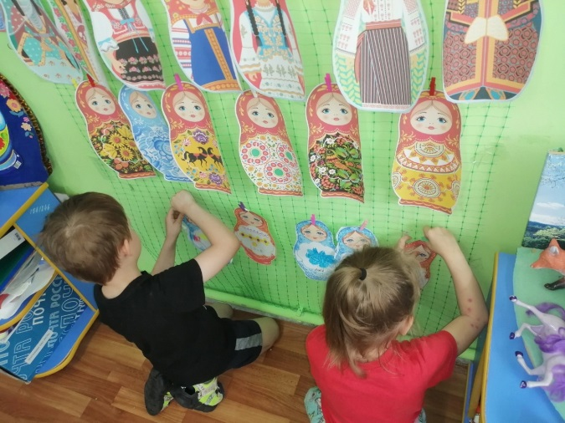
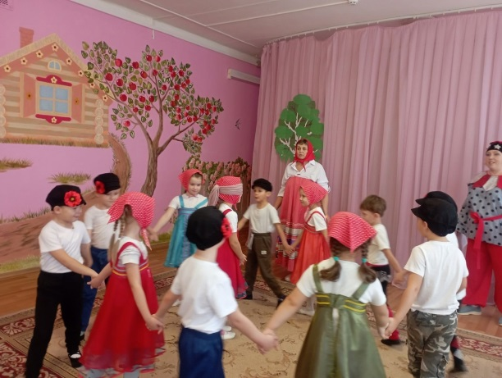
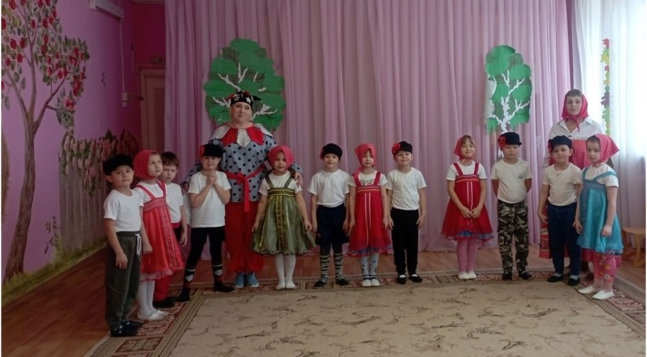
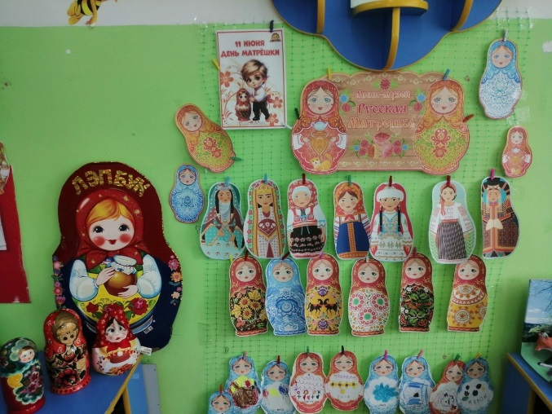
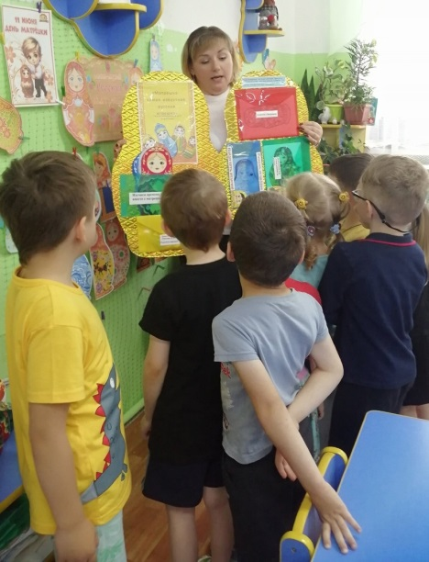
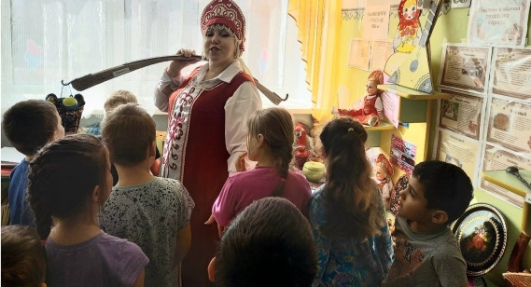
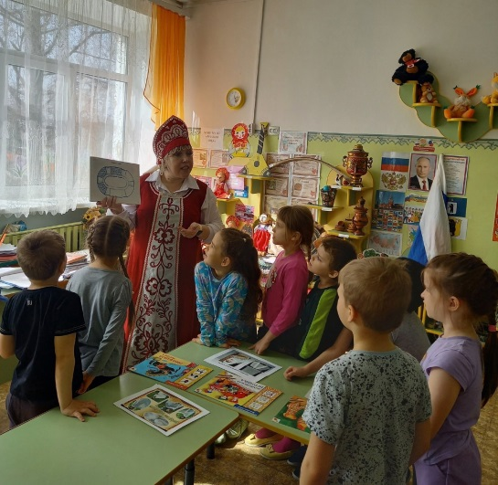
«Вот эта улица…»
День русских народных игр
Мини-музей «Русская матрешка»
ООД «Знакомство с бытом»

Slide 22
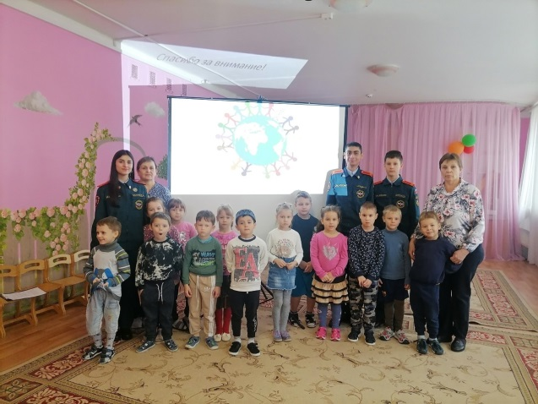
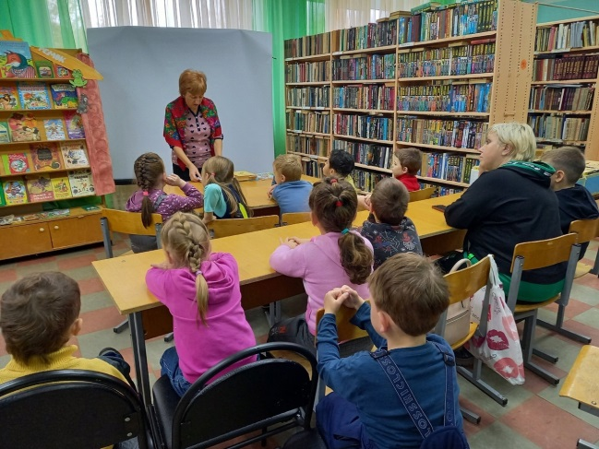
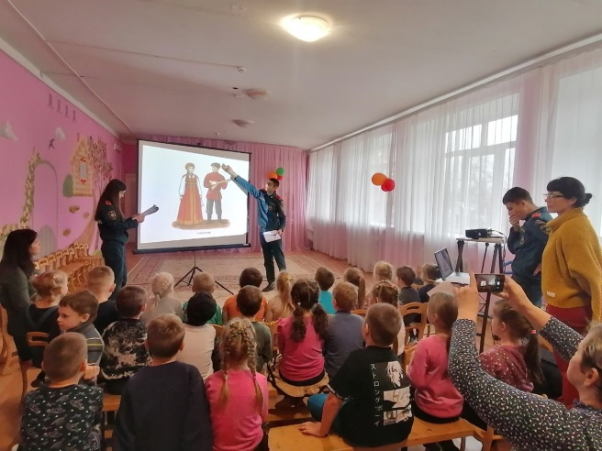
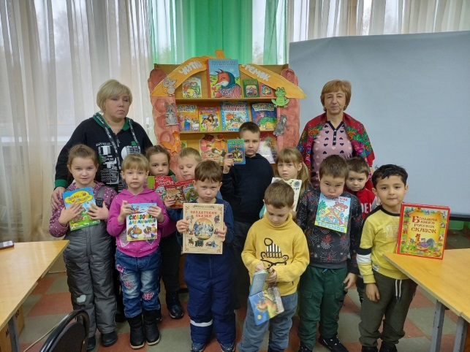
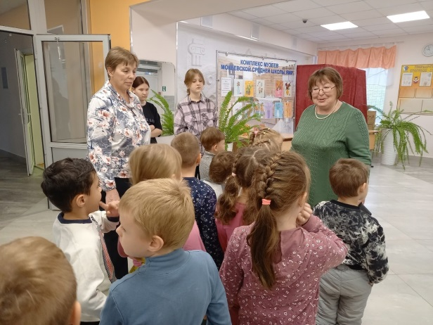
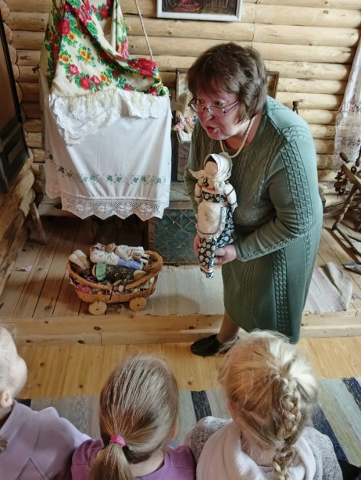
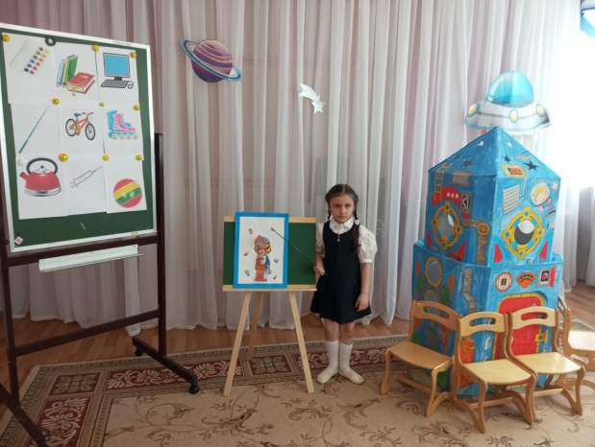
«Наша кладовая»
Встреча с кадетами
Знакомство с р.н.сказками
Беби скиллс
Экскурсия в МОУ Мокеевская СШ

Slide 23
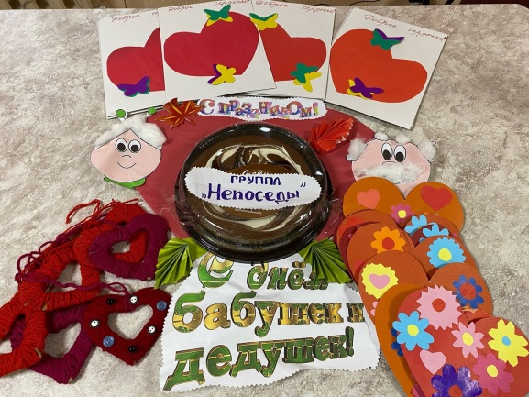
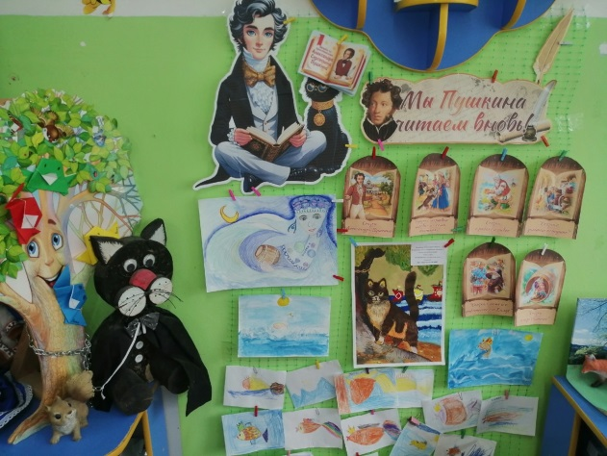
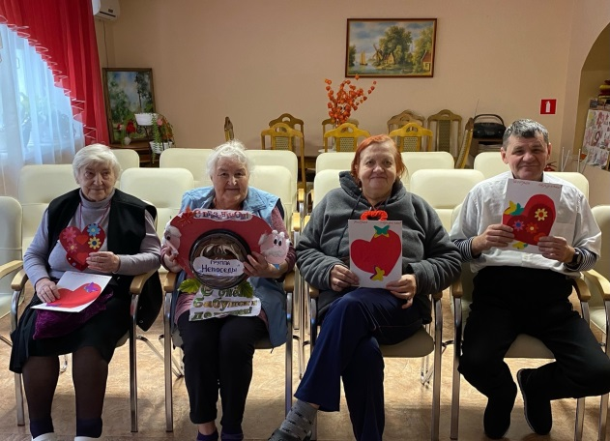
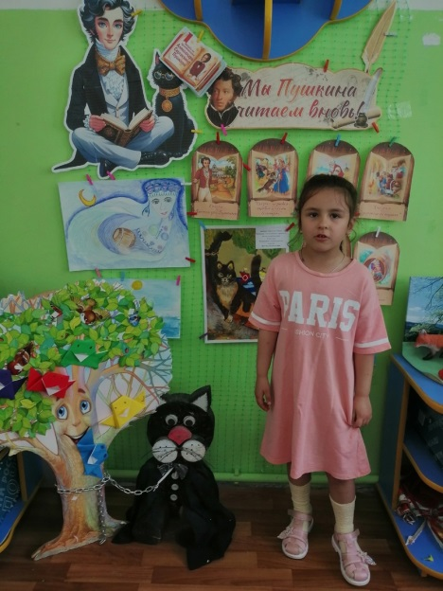
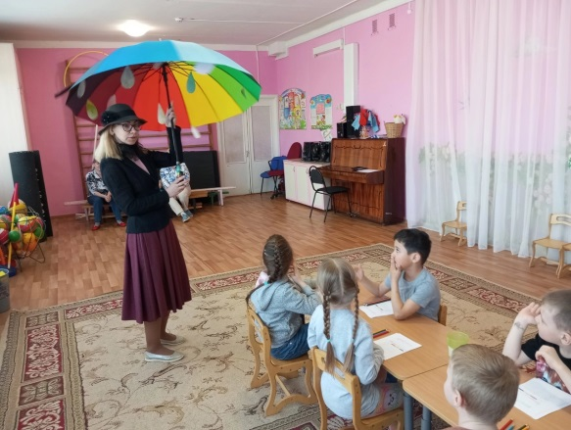
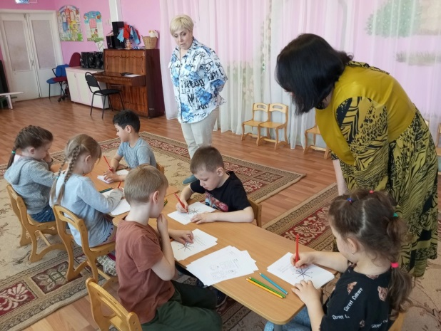
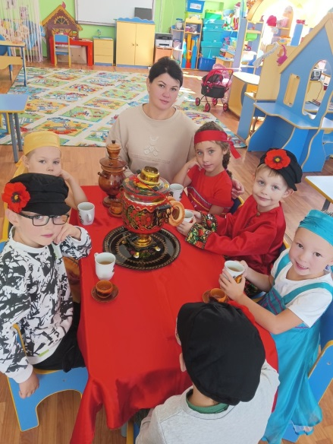
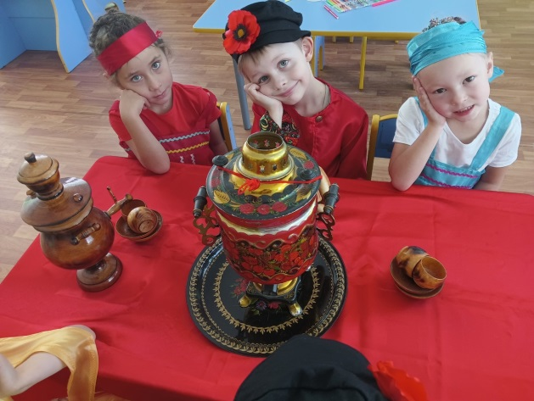
«Наша кладовая»
Акция «Подарки ветеранам»
Проект «Мы читаем
Пушкина»
«День самовара»
Интелектуальный турнир «Яр.знайка»

Slide 24
Вывод
Ребенок не рождается злым или добрым, нравственным или безнравственным. То, какие нравственные качества разовьются у ребенка, зависит, прежде всего, от родителей и окружающих его взрослых, от того, как они его воспитают, какими впечатлениями обогатят. Патриотизм формируется у каждого ребенка индивидуально. Он связан с духовным миром человека, его личными переживаниями. И наша задача - сделать так, чтобы эти переживания были яркими, незабываемыми.

